Slide 1
Metodologie a statistika 1
Martin Sebera
Fakulta sportovních studií, MU Brno, 2017

Slide 2
Cíl předmětu
Na konci tohoto kurzu bude student schopen:
definovat vědní obor Kinantropologie
vytvořit téma bakalářské práce
vytvořit strukturu práce
popsat metody získávání a zpracování dat
stanovit vědeckou otázku a hypotézy
interpretovat výsledky

Slide 3
Literatura
DISMAN, Miroslav. Jak se vyrábí sociologická znalost: příručka pro uživatele. 3. vyd. Praha: Karolinum, 2000. ISBN 80-246-0139-7.
GAVORA, Peter. Úvod do pedagogického výzkumu. Translated by Vladimír Jůva. Brno: Paido, 2000. 207 s. ISBN 8085931796.
HENDL, Jan. Přehled statistických metod zpracování dat :analýza a metaanalýza dat. Vyd. 1. Praha: Portál, 2004. 583 s. ISBN 8071788201.
PUNCH, Keith. Úspěšný návrh výzkumu. Vydání druhé. Praha: Portál, 2015. ISBN 978-80-262-0980-5.
PUNCH, Keith. Základy kvantitativního šetření. Praha: Portál, 2008. ISBN 978-80-7367-381-9.
ZHÁNĚL, Jiří, Vladimír HELLEBRANDT a Martin SEBERA. Metodologie výzkumné práce. Brno: Masarykova univerzita, 2014. 65 s. 1. ISBN 978-80-210-6875-9.

Slide 4
Literatura
Elektronické výukové materiály
SEBERA, Martin a Renata KLÁROVÁ. Metodologie bakalářské práce. Brno: Masarykova univerzita, 2014. s. nestránkováno, 24 s. ISBN 978-80-210-7379-1.
http://www.fsps.muni.cz/impact/metodologie-bakalarske-prace/
SEBERA, Martin a Renata KLÁROVÁ. Metodologie magisterské práce. Brno: Masarykova univerzita, 2014. s. nestránkováno, 20 s. ISBN 978-80-210-7380-7.
http://www.fsps.muni.cz/impact/metodologie-magisterske-prace/
SEBERA, Martin a Renata KLÁROVÁ. Výzkumné projekty. Brno: Masarykova univerzita, 2014. nestránkováno, 50 s. ISBN 978-80-210-7452-1.
http://www.fsps.muni.cz/impact/vyzkumne-projekty/
SEBERA, Martin a Renata KLÁROVÁ. Statistika v kinantropologii. Brno: Masarykova univerzita, 2014. s. nestránkováno, 31 s. ISBN 978-80-210-7409-5.
http://www.fsps.muni.cz/impact/statistika-v-kinantropologii/
SEBERA, Martin a Renata KLÁROVÁ. Aplikovaná matematická statistika. Brno: Masarykova univerzita, 2014. s. nestránkováno, 51 s. ISBN 978-80-210-7427-9.

Slide 5
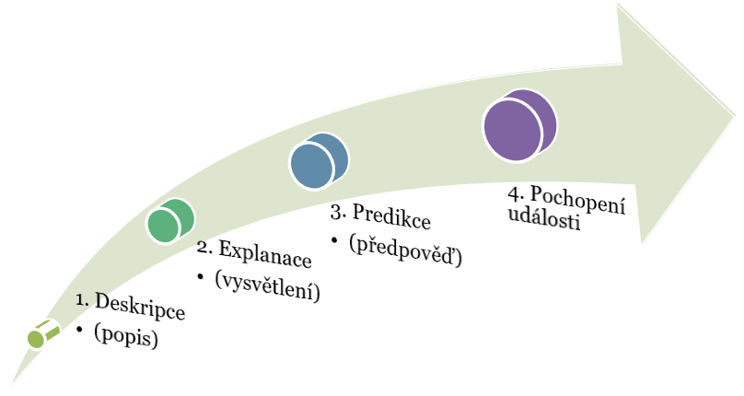
Základní pojmy
VĚDA
Utříděný soubor poznatků v dané oblasti
Systematické a organizované získávání informací
Cíle vědy jsou:
deskripce (popis)
explanace (vysvětlení)
predikace (předpověď)
pochopení událostí
řízení

Slide 6
Základní pojmy
VÝZKUM
Systematický proces řešení problémů
Systematický proces sběru a analýzy informací pro určitý účel
Problematizuje a syntetizuje dosavadní znalosti
Zahrnuje kritickou analýzu
Vede ke zvyšování znalostí
Vědecký výzkum je systematické, kontrolované, empirické a kritické zkoumání hypotetických výroků o předpokládaných vztazích mezi přirozenými jevy (Kerlinger, 1972).

Slide 7
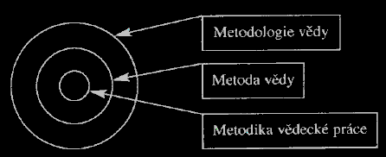
Základní pojmy
Metoda, metodologie a metodika
Metoda - nástroje ke zkoumání daného výzkumného předmětu; způsob a aplikace postupu k dosažení stanoveného výzkumného cíle
Metodologie - studium metod a vědeckých postupů; nauka o metodách
Metodika - postup (návod, „recept"), jak v praxi postupně realizovat výzkumné procedury vztahující se k realizaci
Teorie
Základním cílem vědy je získání znalostí na základě faktů.
Teorie je množina propojených tvrzení, která vysvětluje určitá fakta.

Slide 8
Základní pojmy
Charakteristiky dobrého výzkumu
Zabývá se hledáním odpovědí na neřešené otázky
Zdůrazňuje rozvoj teorie, zobecnění
Zahrnuje sběr nových dat pro nové účely
Vyžaduje pečlivě navržený plán výzkumu, procedur pro sběr dat a jejich analýzu
Usiluje o objektivitu a logiku
Výsledky jsou úplně a přesně zaznamenány a dokumentovány

Slide 9
Základní pojmy
Kinantropologie (více definic)
kinésis (pohybovat se); anthrópos (člověk); logos (slovo)
Věda o pohybové aktivitě člověka a o jeho záměrném pohybovém a duševním zdokonalování.
Studium motorických znaků, projevů a struktur lidského pohybu a motoriky
Analýza pohybu a jeho souvislostí s jinými jevy
Společenskovědní a biomedicínské aspekty pohybu člověka
Způsoby a možnosti působení na rozvoj systémů lidské motoriky a pohybových projevů

Slide 10
Výběr tématu
Vypsaná témata v Isu
is.muni.cz/auth/rozpis/?fakulta=1451
Archív závěrečných prací
na MU: is.muni.cz/auth/thesis/ - obhájené závěrečné práce, včetně posudků vedoucího práce a oponenta!
na UK: http://www.cuni.cz/UK-4427.html
Téma by mělo odpovídat zájmům posluchače a navazovat na jeho dosavadní studium
Prameny pro zpracování práce musí být pro kandidáta fyzicky dostupné
Zpracovatelnost podkladů by měla odpovídat kulturní úrovni kandidáta
Metodologické předpoklady pro daný výzkum musí být na takové úrovni, aby odpovídaly zkušenosti a dosavadní průpravě kandidáta.
Eco (1977)

Slide 11
Struktura a návrh projektu
1. Úvod
2. Syntéza poznatků
3. Výzkumný problém, cíle, výzkumné otázky, (hypotézy)
4. Plán Výzkumu
5. Výsledky
6. Diskuse
7. Závěry

Slide 12
Struktura a návrh projektu
1. Úvod
2. Syntéza poznatků
rešerše
historický přehled
stav zkoumané problematiky
teoretický úvod do problematiky
3. Výzkumný problém, cíle, výzkumné otázky, hypotézy
zdůvodnění, význam a potřeba studie
cíl práce
výzkumné otázky (hypotézy)
vymezení studie

Slide 13
Struktura a návrh projektu
4. Plán Výzkumu
Strategie, výzkumná metodologie
Konceptuální rámec
Zkoumaný vzorek
Sběr dat
Měřící nástroje a procedury
Analýza dat
Zajištění kvality výzkumu

Slide 14
Struktura a návrh projektu
5. Výsledky
Výpočty – statistické charakteristiky a výsledky statistických postupů, tabulky, grafy
Argumentace pro odpovědi na výzkumné otázky, zamítnutí/nezamítnutí hypotéz
6. Diskuse
Diskuse výsledků vzhledem k vědecké literatuře
Důsledky pro praxi, teorii nebo další výzkum
7. Závěry
Doporučení pro další výzkum

Slide 15
Literární rešerše
Předchází tvorbě vědecké práce a je to mimo jiné návrh výzkumného projektu a výběr vhodné metodiky
Systematický a opakovatelný postup pro hledání a sloučení již vytvořených výsledků
Vyhledání literatury a informačních zdrojů
Knihovny, elektronické informační zdroje, jiné internetové zdroje Identifikování klíčových slov.
Volba citačního rejstříku: Web of Science, SCOPUS, Google Scholar.
Úprava vyhledávacího dotazu.
Výběr relevantních článků.
Studium vybraných článků.

Slide 16
Literární rešerše
Identifikujete mezery v literatuře
Vyhněte se bádání vybádaného
Nedělejte stejné chyby jako vaši předchůdci
Začněte tam, kde ostatní skončili
Zjistíte, které práce jsou klíčové pro váš obor
Můžete srovnat svůj projekt s ostatními
Naleznete postup, metody a výsledky vhodné pro váš projekt
Identifikujete protikladné názory
Discovery.muni.cz (přístup vpn.muni.cz)
Google Scholar (scholar.google.cz)

Slide 17
Citační norma
Publikační a citační etika
tvorby citací: is.muni.cz/do/rect/el/estud/prif/ps11/metodika/web/ebook_citace_2011.html
citační záznam lze nalézt
v discovery.muni.cz
v knihovnickém systému aleph.muni.cz
lze použít citační manažér Zotero integrovaný se všemi prohlížeči

Slide 18
Citační norma ČSN ISO 690
https://www.citace.com/CSN-ISO-690.pdf
1. Základní pravidla pro vytváření bibliografických citací
2. Struktura bibliografické citace
3. Pravidla a prvky bibliografické citace
4. Metody citování a odkazování
5. Úprava abecedního seznamu biobliografických citací
6. Praktické příklady

Slide 19
Citační norma ČSN ISO 690
Harvardský systém (forma jméno-datum)
Odkaz na bibliografickou citaci v textu
Například Holá (2006) tvrdí, že komunikaci lze charakterizovat jako proces sdílení určitých informací. Řečené však ještě neznamená slyšené (Šuleř, 2009b, s. 75)
Bibliografické citace
HOLÁ, Jana, 2006. Interní komunikace ve firmě. Brno: Computer Press. ISBN 80-251-1250-0.
ŠULEŘ, Oldřich, 2009b. 100 klíčových manažerských technik: komunikování, vedení lidí, rozhodování a organizování. Brno: Computer Press. ISBN 978-80-251-2173-3.

